Slide 1
Меры объёма в Древней Руси

Slide 2
Меры объёма
«Винные меры»
Жидкие тела
«Хлебные меры» Сыпучие тела

Slide 3
«Винные меры»

Slide 4
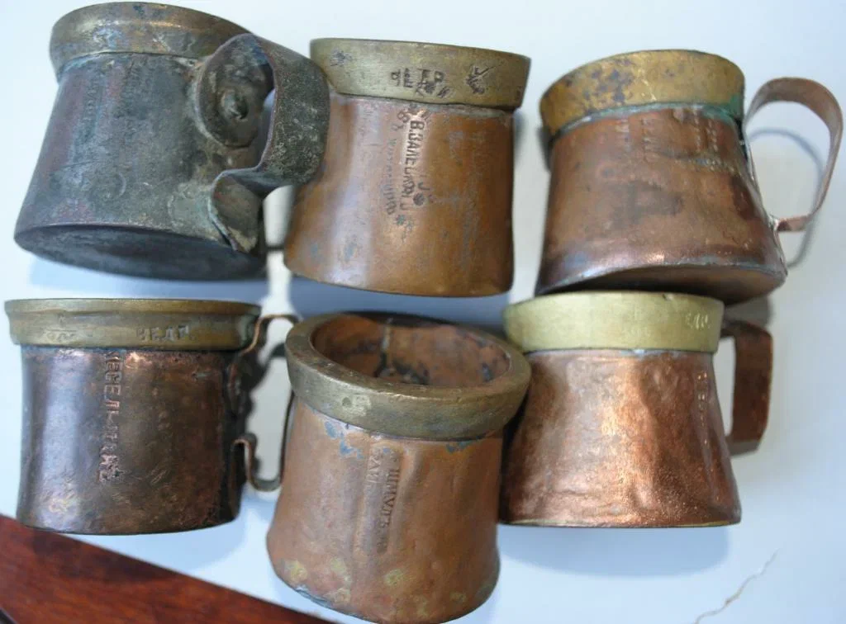
Шкалик
Объём:
61,5 мл.
1/200 ведра

Slide 5
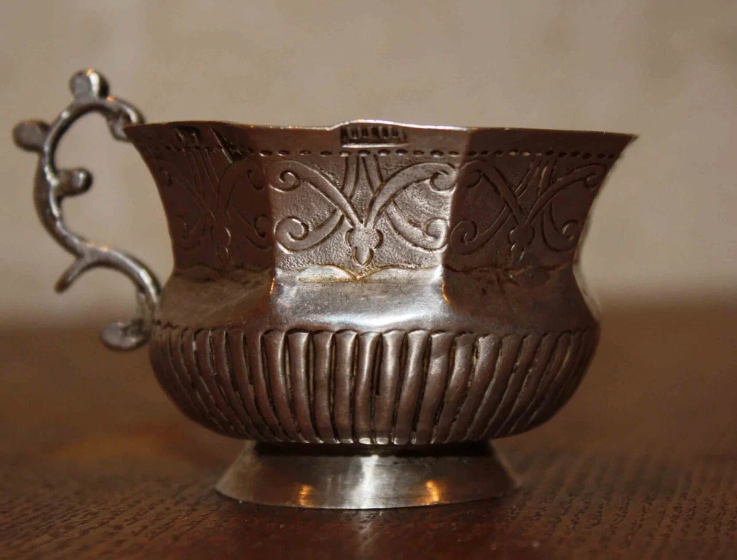
Чарка
Объём:
123 мл.
1/100 ведра

Slide 6
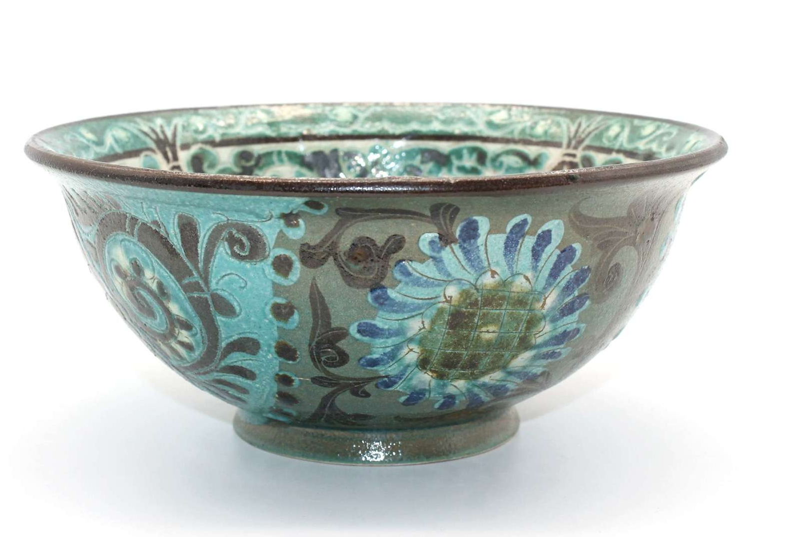
Косушка
Объём:
307 мл.
1/40 ведра

Slide 7
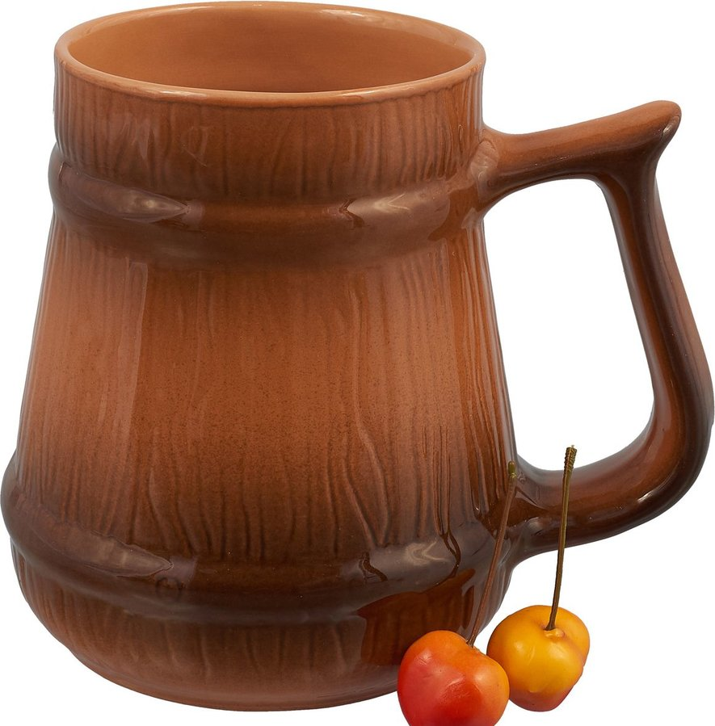
Кружка
Объём:
1,2 л.
1/10 ведра

Slide 8
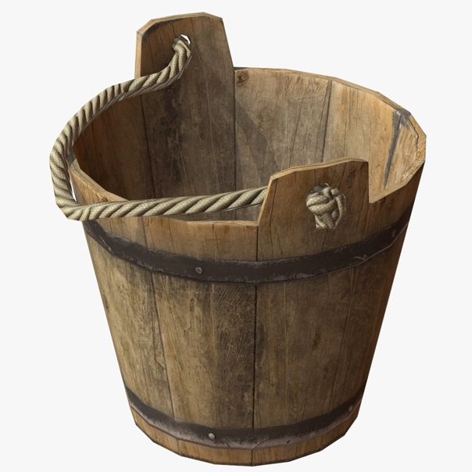
Ведро
Объём:
12,3 л.
1/40 бочки

Slide 9
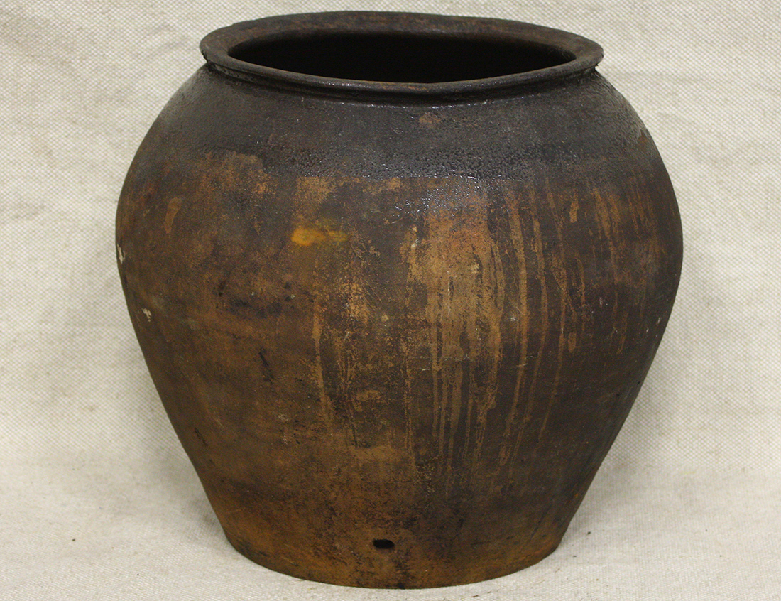
Корчага
Объём:​
15 л. ​
1,2 ведра
1/32 бочки

Slide 10
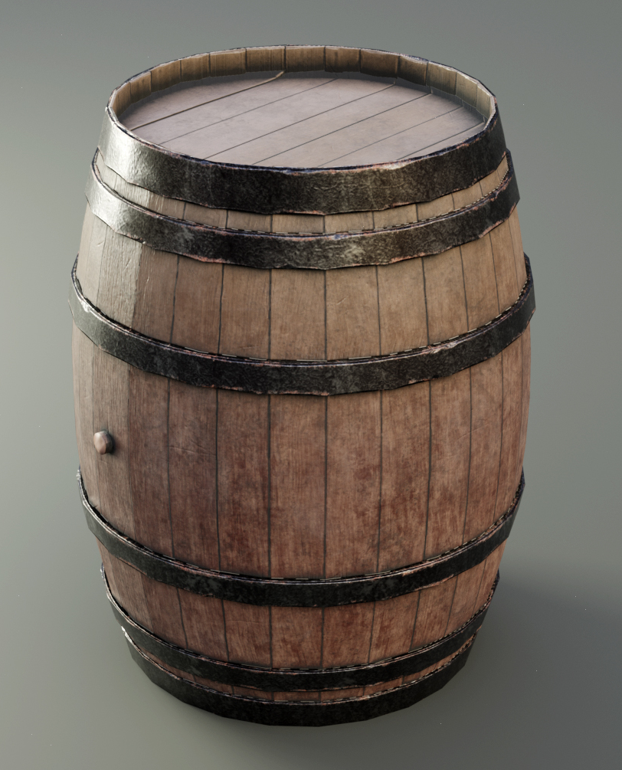
Бочка
Объём:
492 л.
40 вёдер

Slide 11
«Хлебные меры»

Slide 12
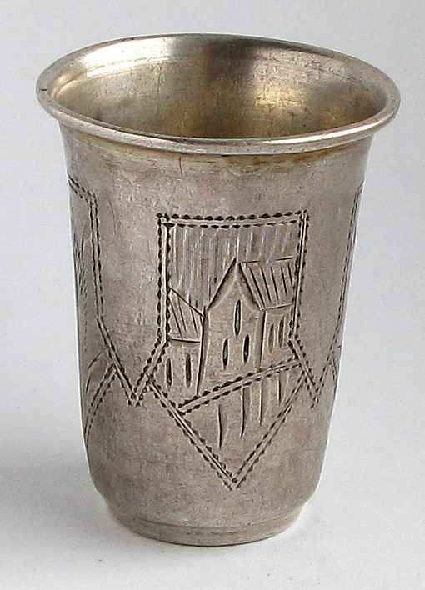
Стакан
Объём:
270 мл.

Slide 13
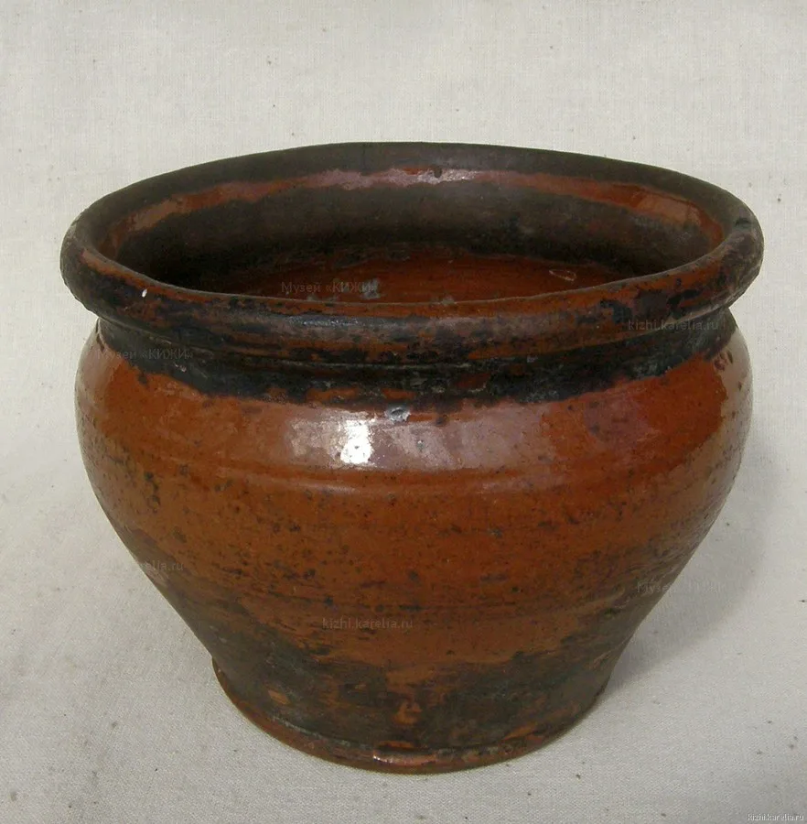
Гарнец
Объём:
3,3 л.
12 стаканов

Slide 14
Осьмина
Объём:
105 литров
384 стакана

Slide 15
Кадь
Объём:
840 литров

Slide 16
Спасибо за внимание!

